Slide 1
TARTMA
Egitimarsivi.Net

Slide 2

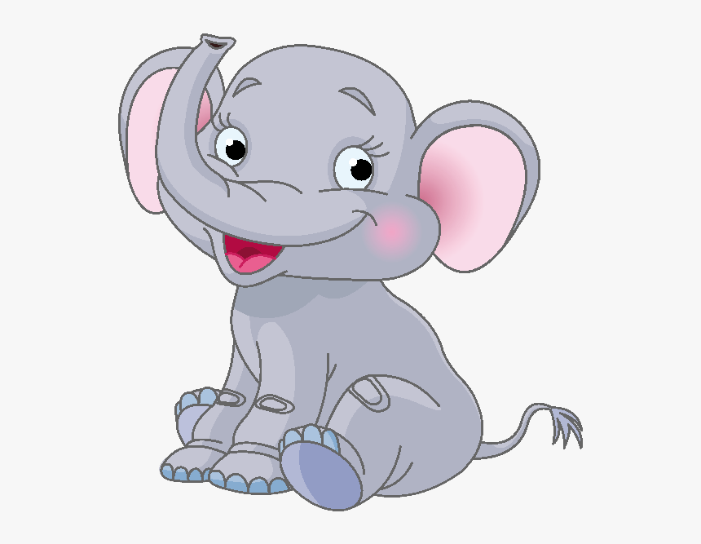
Bütün nesnelerin ve varlıkların bir kütlesi vardır. Nesne ve varlıkların kütlesi birbirinden farklıdır.

Slide 3
Kütle ölçme birimi kilogramdır.
Kısaca kg şeklinde yazılır.
1 kg

Slide 4
NESNELERİ TARTALIM
VE
KÜTLE ÖLÇME ARAÇLARINI TANIYALIM

Slide 5
Nesne ve varlıkların kütlesini eşit kollu terazi ile tartarak ölçebiliriz. Terazinin iki kefesi vardır. Birine tartılacak nesne, diğerine kütlesi belirli ağırlık koyulur. Terazinin kefeleri aynı hizaya geldiğinde,
tartma işlemi yapılmış olur.
2
kg
5
kg
3
kg
1 kg

Slide 6
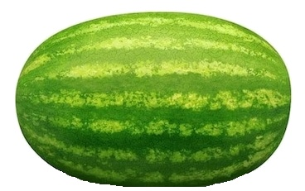
5
kg
2
kg
1 kg
1 kg
1 kg
3
kg

Slide 7
5
kg
2
kg
1 kg
1 kg
1 kg
3
kg

Slide 8
5
kg
2
kg
1 kg
1 kg
1 kg
3
kg

Slide 9
1 kg
5
kg
2
kg
1 kg
1 kg
3
kg

Slide 10
1 kg
5
kg
2
kg
1 kg
1 kg
3
kg

Slide 11
1 kg
1 kg
5
kg
2
kg
1 kg
3
kg

Slide 12
1 kg
1 kg
5
kg
2
kg
1 kg
3
kg

Slide 13
1 kg
1 kg
1 kg
5
kg
2
kg
3
kg

Slide 14
Karpuzun kütlesi 3 kilogramdır.
1 kg
1 kg
1 kg
5
kg
2
kg
3
kg

Slide 15
1 kg
1 kg
1 kg
5
kg
2
kg
3
kg

Slide 16
5
kg
2
kg
1 kg
1 kg
1 kg
3
kg

Slide 17
3
kg
5
kg
2
kg
1 kg
1 kg
1 kg

Slide 18
Karpuzun kütlesi 3 kilogramdır.
3
kg
1 kg
5
kg
2
kg
1 kg
1 kg

Slide 19
1kg + 1kg + 1 kg
3 kg
3
kg
1 kg
1 kg
1 kg
5
kg
2
kg

Slide 20
Nesne ve varlıkların kütlesini elektronik terazi ile de tartarak ölçebiliriz. Terazinin bir kefesi vardır. Tartılacak nesne bu kefeye koyulur. Ekranda, tartılan nesnenin kütlesi, rakamla yazar ve tartma işlemi yapılmış olur.
0 Kg

Slide 21

3 Kg
0 Kg
Karpuzun kütlesi 3 kilogramdır.

Slide 22
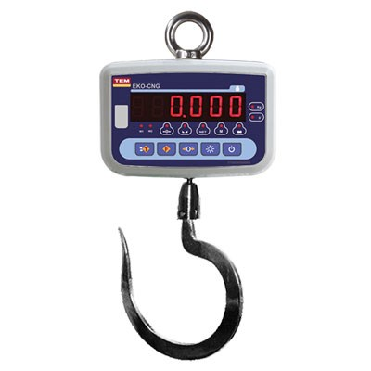
Nesne ve varlıkların kütlesini baskül (tartı) kullanarak da ölçebiliriz. Baskülü genelde kendi kütlemizi tartmak için kullanırız. Üzerine çıktığımızda, ekranda kütlemiz rakamla yazar ve tartma işlemi yapılmış olur.
0 Kg

Slide 23
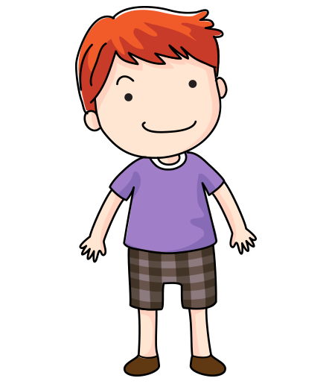
Alper’in kütlesi
35 kilogramdır.
35 Kg
0 Kg

Slide 24
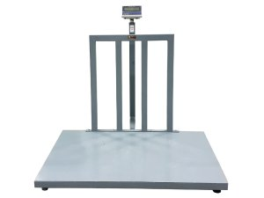
Büyük veya çok ağır nesnelerin kütlesini tartmak için kantar adı verilen kütle ölçme aracını kullanırız. Farklı büyüklükte kantarlar vardır.

Slide 25
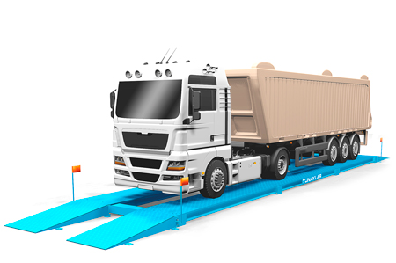
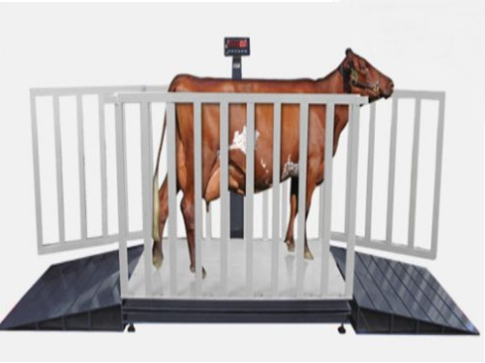

Slide 26
NESNELERİN
KÜTLELERİNİ
KARŞILAŞTIRALIM

Slide 27
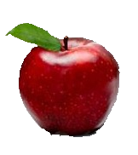
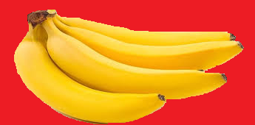
Elma ve muzları tartalım.
Sonuçlarını karşılaştıralım.

Slide 28
Elmaların kütlesi 3 kilogramdır.
3
kg
1 kg
2
kg
5
kg
1 kg
1 kg

Slide 29
Muzların kütlesi 2 kilogramdır.
2
kg
1 kg
3
kg
5
kg
1 kg
1 kg

Slide 30
3 kg
2 kg
Elmaların kütlesi 3 kg, muzların kütlesi 2 kg’dır.
Elmaların kütlesi, muzların kütlesinden daha fazladır.

Slide 31
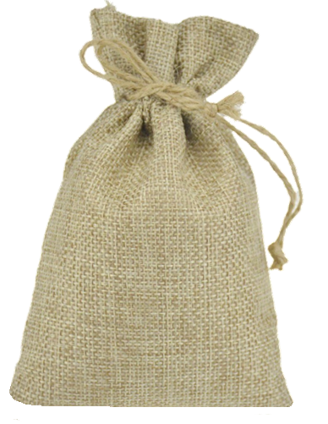
1 ÇUVAL
ŞEKER
1 ÇUVAL
PAMUK
Aynı büyüklükteki çuvalların birinde şeker, diğerinde ise pamuk vardır. İkisini de tartalım. Sonuçlarını karşılaştıralım.

Slide 32
6 Kg
0 Kg
1 ÇUVAL
ŞEKER
Çuvaldaki şekerin kütlesi
6 kilogramdır.

Slide 33
4 Kg
0 Kg
1 ÇUVAL
PAMUK
Çuvaldaki pamuğun kütlesi 4 kilogramdır.

Slide 34
1 ÇUVAL
ŞEKER
1 ÇUVAL
PAMUK
6 kg
4 kg
Çuvallar aynı büyüklükte olmasına rağmen,
içindeki ürünlerin kütlesi farklıdır.
Pamuğun kütlesi, şekerin kütlesinden daha azdır.
Pamuk, şekerden daha hafiftir.
Şeker, pamuktan daha ağırdır.

Slide 35
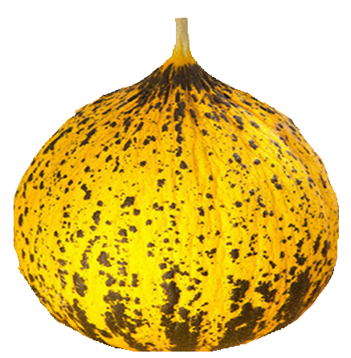
Kavun ve karpuzu tartıp kütlelerini karşılaştıralım.

Slide 36
2 Kg
0 Kg
Kavunun kütlesi 2 kilogramdır.

Slide 37
3 Kg
0 Kg
Karpuzun kütlesi 3 kilogramdır.

Slide 38
2 kg
3 kg
Kavunun kütlesi 2 kg, karpuzun kütlesi 3 kg’dır.
Karpuzun kütlesi, kavunun kütlesinden daha fazladır.
Kavun, karpuzdan hafiftir.
Karpuz, kavundan ağırdır.

Slide 39
PROBLEM ÇÖZELİM

Slide 40
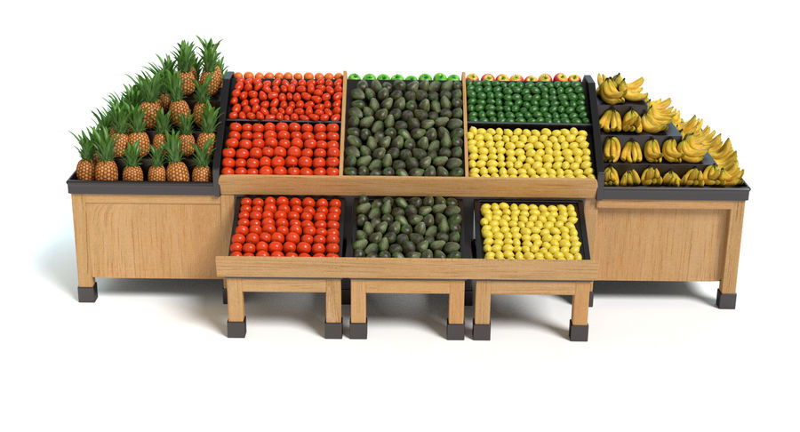

Slide 41
Tuana, manavdan 2 kg elma, 2 kg muz ve 3 kg portakal alıyor. Tuana’nın aldığı meyvelerin tamamı kaç kilogramdır?
Elma 2 kg
Muz 2 kg
Portakal 3 kg
Toplam 7 kg

Slide 42
Yağız 45 kg’dır. Meriç, Yağız’dan 5 kg eksiktir. Yağız ile Meriç’in kütleleri toplamı kaçtır?
Yağız 45 kg
Meriç (45 -5) 40 kg
Toplam 85 kg

Slide 43
Esma ile İrem’in kütleleri toplamı 75 kg ‘dır. İrem 35 kg olduğuna göre, Esma kaç kg’dır?
İrem 35 kg
75 kg
Esma 40 kg
Esma ? kg
35 kg
40 kg
Toplam 75 kg

Slide 44
Asım, 4 paket un aldı. Her paket 3 kg olduğuna göre, Asım toplam kaç kilogram un almıştır?
3 kg + 3 kg +3 kg + 3 kg = 12 kg
ya da
4 x 3 = 12 kg un almıştır
UN
UN
3 kg
3 kg
UN
UN
3 kg
3 kg

Slide 45
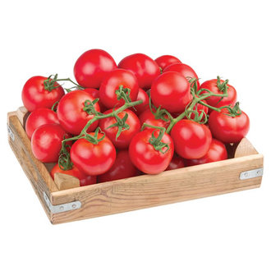
Asya Hanım, salça yapmak için, her birinde 20 kg domates olan kasalardan 3 tane aldı. Domateslerin 53 kilogramı ile salça yaptığına göre, geriye kaç kilogram domates kalmıştır?
20 kg + 20 kg + 20 kg = 60 kg
ya da
3 x 20 = 60 kg domates almıştır
20 kg
20 kg
60 kg – 53 kg = 7 kg domates kalır
20 kg

Slide 46
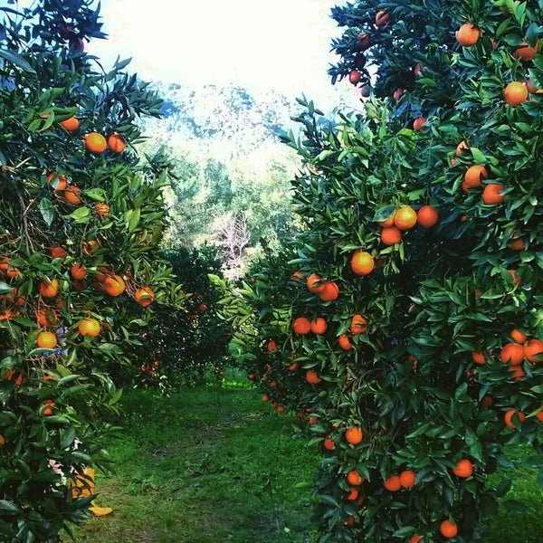
Onur Bey, bahçesinden topladığı portakalların ,
48 kilogramını satmıştır.
Geriye 26 kilogram portakal kaldığına göre, Onur Bey bahçesinden kaç kilogram portakal toplamıştır?
Toplanan portakal ? kg
Toplanan portakal 74 kg
48 + 26 = 74 kg portakal toplamıştır
Satılan portakal 48 kg
Kalan portakal 26 kg

Slide 47
Abdullah Bey, manavındaki 98 kg patatesin, öğleden
önce 29 kg’ını satıyor. Öğleden sonra ise 24 kg daha satıyor.
Manav Abdullah’ın elinde kaç kg patates kalmıştır?
Manavdaki patates 98 kg
Elinde kalan patates 69 kg
Öğleden önce satılan 29 kg
Öğleden sonra satılan 24 kg
Kalan patates 69 kg
Kalan patates 45 kg

Slide 48
Ayşenur, marketten 5 kg’lık şeker paketlerinden 2 tane,
2 kg peynir ve 3 kg domates aldı. Ayşenur’un aldığı ürünlerin toplamı kaç kg’dır?
Şeker (2 x 5 kg ) 10 kg
Peynir 2 kg
Domates 3 kg
Toplam 15 kg

Slide 49
Dağhan 35 kg, Derin 39 kg’dır. Berkay’ın kütlesi, iki arkadaşının kütlelerinin toplamından 26 eksiktir. Berkay’ın kütlesi kaç kilogramdır?
Dağhan 35 kg
İkisinin kütlesi 74 kg
Derin 39 kg
Eksilecek miktar 26 kg
İki arkadaşın kütle toplamı 74 kg
Berkay’ın kütlesi 48 kg

Slide 50
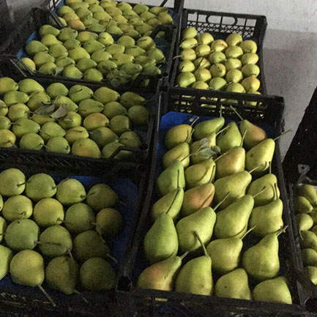
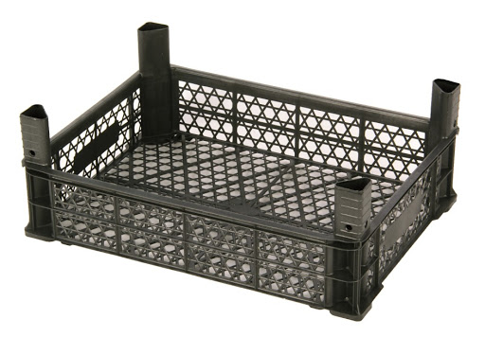
Manav Emir, 56 kilogram armudun 29 kilogramını sattı. Geriye kalan armutları 3 kasaya eşit olarak koydu. Bir kasaya kaç kilogram armut koymuştur?
Toplam armut 56 kg
Satılan armut 29 kg
Kalan armut 27 kg
27 : 3 = 9 kg Bir kasaya koyulan armut

Slide 51
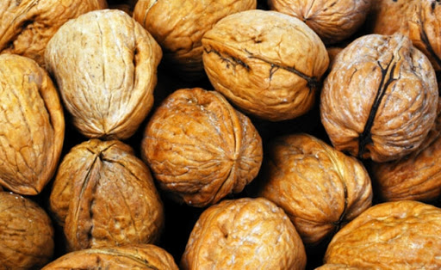
Enes ve Fatih 28 kg ceviz topladılar. Topladıkları cevizleri aralarında eşit olarak paylaştılar. Her birine kaç kg ceviz düşmüştür?
28 : 2 = 14 kg ceviz düşer

Slide 52
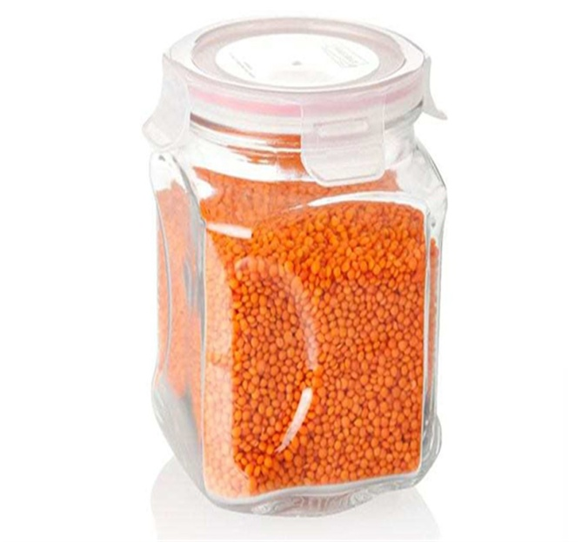
Berra Hanım, 20 kilogram mercimeğin 2 kg ile köfte yaptı. Kalan mercimekleri 3 kavanoza eşit olarak koydu. Bir kavanoza koyduğu mercimek kaç kilogramdır?
Toplam mercimek 20 kg
Köfte yapılan mercimek 2 kg
Kalan mercimek 18 kg
18 : 3 = 6 kg Bir kavanoza koyulan mercimek

Slide 53
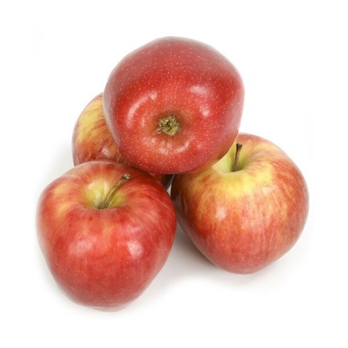
Dora Bey, manavdan 8 kilogram elma almıştır. Elmalar için manava 56 lira ödediğine göre, elmanın kilosunu kaç liraya almıştır?
56 : 8 = 7 lira elmanın bir kilosunun fiyatı

Slide 54
Zeynep 28 kg’dır. Nisa, Zeynep’ten 2 kilogram fazladır. Gökçe ise arkadaşlarının kütlelerinin toplamından 17 kilogram eksiktir. Gökçe kaç kilogramdır?
Zeynep 28 kg
İkisinin kütlesi 58 kg
Nisa (28 + 2 ) 30 kg
Eksilecek miktar 17 kg
İki arkadaşın kütle toplamı 58 kg
Gökçe’nin kütlesi 41 kg

Slide 55
Ömer 35 kg, Yaman 28 kg, Rabia ise 27 kg olduğuna göre üç arkadaşın kütleleri toplamı kaçtır?
Ömer 35 kg
Yaman 28 kg
Rabia 27 kg
Toplam 90 kg
Egitimarsivi.Net

